Slide 1
Základy archeologie
2. Terénní průzkum a jeho dokumentace, využití nedestruktivních metod, zpracování a uložení nálezů.

Slide 2
Archeologická práce z hlediska zaměření
Akademická archeologie – je zaměřena na vědecké poznání minulosti na základě archeologických pramenů
– aplikuje se hlavně v Archeologických ústavech, ale i v jiných typech institucí
prostřednictvím grantů (GAČR – GAAV) anebo výzkumných projektů (NAKI)
Archeologické ústavy – výzkumné základny: Dolní Věstonice, Dolní Dunajovice, Mikulčice, Opava
– odborný, metodický, expertní a oborový garant vědecké činnosti
– jako součást Akademie věd ČR nemusí mít povolení k provádění výzkumů
– organizují a koordinují archeologickou památkovou péči (výzkumy)
– s oprávněnými institucemi uzavírají Dohodu o rozsahu a podmínkách
provádění archeologických výzkumů (§ 21, odst. 2 z. č. 20/1987)
Národní památkový ústav – výzkumy na území prohlášeném za kulturní památku (KP), národní kulturní
památku (NKP), památkovou rezervaci (PR) nebo památkovou zónu (PZ) musí
stavebníci oznámit organizaci státní památkové péče a podat zprávu o výsledcích

Slide 3
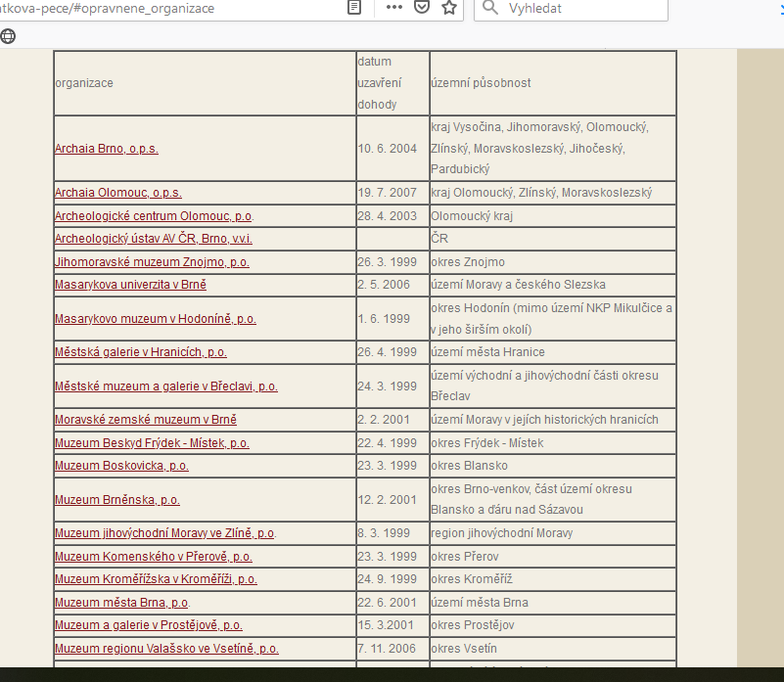

Slide 4
Veřejná archeologie – zabývá se archeologickými památkami fungujícími v soudobém světě
– obrací se k celé veřejnosti v zájmu uchování prezentace archeologického
hmotného i nehmotného dědictví jako svědectví o minulosti v rámci:
a) institucí památkové péče – NPÚ (péče o památky a jejich mobiliář, sbírky)
b) v muzeích (péče o sbírky)
– vzdělávání veřejnosti (přednášky, besedy aj.)
– prezentace a popularizace archeologie (vydavatelská činnost, výstavy)
– vlastivědná práce (historické a archeologické kroužky)
– experimentální archeologie (v rámci archeoskanzenů aj.)
– management archeologického dědictví (organizování různých prezentačních akcí)
– provádění archeologických výzkumů v terénu

Slide 5
Získávání archeologických nálezů
Náhodně – zkoumání archeologických situací v důsledku působení činitelů:
a) přírodních – eroze vítr, voda, gravitace
b) antropogenních – orba, těžba, výsadba
Záměrně – archeologický výzkum: souhrn výzkumných a průzkumných činností zajišťujících vědecké poznání,
záchranu, uchování, dokumentaci a vyhodnocení archeologických nálezů
a) destruktivní – terénní exkavace movitých památek
– evidence nálezových situací
– deskripce stratigrafických jednotek (PC databáze)
b) nedestruktivní – povrchový průzkum (terénní prospekce, sondáže)
– dálkový průzkum
– přírodovědné metody

Slide 6
Archeologický výzkum
Cíl: zjištění archeologické situace – dokumentace nálezových situací
– dokumentace hmotných nálezů
– vyhodnocení z hlediska historického a kulturního významu
Zjištění nálezových situací – plošný výzkum: horizontální stratigrafie informuje o využití území
– řez či sonda: vertikální stratigrafie informuje o podpovrchových vrstvách
Terénní výzkum – projektová příprava
– terénní exkavace
– ošetření, adjustace, evidence a vyhodnocení nálezů
– vypracování nálezové zprávy
– uložení nálezů

Slide 7
Předpoklady k provádění terénních výzkumů
§ 21 památkového zák. č. 20/1987
Oprávnění k archeologickým výzkumům:
(1) Archeologické výzkumy je oprávněn provádět Archeologický ústav Akademie věd ČR, který se vyjadřuje k ochraně archeologického dědictví.
(2) Ministerstvo kultury může na žádost v odůvodněných případech po dohodě s AV ČR povolit provádění archeologických výzkumů vysokým školám, muzeím nebo jiným organizacím, popřípadě fyzické osobě, které mají potřebné předpoklady (dále jen „oprávněná organizace“).
(3) Potřebnými předpoklady se rozumí odborná kvalifikace a vybavení laboratorním zařízením a prostory.
(4) Oprávněná organizace je povinna oznámit AÚ zahájení archeologických výzkumů a podat mu o jejich výsledcích zprávu. Jde-li o výzkumy na území KP, NKP, PR, PZ Archeologický ústav a oprávněné organizace oznámí zahájení výzkumů odborné organizaci státní památkové péče, které podají zprávu o výsledcích.
(5) MK po dohodě s AV ČR odejmout povolení k provádění archeologických výzkumů oprávněné organizaci.

Slide 8
Podmínky terénního výzkumu
Stavební úřady – rozhodují a povolují stavební činnost
– vydávají stavební rozhodnutí a povolení stavby
Stavebník – musí stavební činnost na území s archeologickými nálezy oznámit AÚ, který
provádí výzkumy ze zákona (jinak Oprávněné organizace)
Regionální archeologické komise – pod vedením AÚ rozdělují stavební akce organizacím
Oprávněné organizace – (v novém pam. zákonu Archeologická osoba) jsou instituce, které mají:
a) Oprávnění k provádění arch. výzkumů od MK ČR
b) Dohodu rozsahu a podmínkách provádění arch. výzkumů s AÚ AV ČR
b) technicky vybavené pracoviště
c) personální zajištění

Slide 9
Formy terénního výzkumu
Předstihové – preventivní
Zjišťovací – např. získání datovacího materiálu
Záchranné – záchrana památek při stavební aj. činnosti
Systematické – všestranné prozkoumání lokality
Revizní – na dříve zkoumané lokalitě
(pochybnosti o interpretaci, ztráta dokumentace)

Slide 10
Archeologický výzkum
Přípravná fáze:
Přidělení výzkumu Regionální archeologickou komisí (RAK)
Vypracování projektu, záměr, provedení, strategie, metoda, časová náročnost, personální zajištění, náklady aj.
Oznámení stavebního záměru (přihlášení akce – registrace v internetových databázích ARUP a ARUB)
Uzavření dohody s vlastníkem nemovitosti
Terénní fáze (exkavace):
Exkavace (výkopy)
Dokumentace terénních situací
Evidence a zajištění nálezů
Postexkavační fáze:
Laboratorní ošetření nálezů
Zpracování dokumentace (kresebné, fotografické, plánové)
Vyhodnocení terénních situací v nálezové zprávě z hlediska historického, společenského a kulturního významu
Uložení nálezů do depozitáře (předání do muzea, Archeologické a památkové ústavy budují vlastní depozitáře)

Slide 11
Terénní výzkum
Účel – exkavace je zaměřena na odhalování archeologických pramenů a situací pod povrchem z důvodu záchrany
archeologických památek a s nimi spojených historických situací
Formy zjištění podpovrchových situací v terénu:
a) vertikální řez
b) sonda
c) plošný odkryv
Nejednoduší forma – zjištění přítomnosti archeologických objektů: vertikální řez nebo pedologická sonda
informující o sledu podpovrchových vrstev.
Harisova metoda – jednotná evidence odkrytých nálezových situací v jednotném deskriptivním systému,
který se v západní Evropě prosazoval od 60. a v 70. letech, u nás po roce 1989
– umožňuje vyhodnocení obrovského množství dat

Slide 12
Ošetření nálezů
– Exkavace: nálezy nesmí nálezy poškodit či znehodnotit.
– Dokumentace: označení nálezů kontextovou evidencí po vyzvednutí
– Skartace: může proběhnout pouze po konzultaci se specialisty.
– Ošetření nálezů: zamezení degradace (koroze, napadení biologickými škůdci aj.).
– Uložení: adjustace, zajištění optimálních podmínek (změny klimatických podmínek).
– Konzervace: školenými pracovníky podle zásad preventivní konzervace.
– Předávání nálezů: řádně ošetřené a adjustované, s veškerou dokumentací
– Nálezová zpráva: Uložení v archivu AÚ AV ČR, investora, prováděcí instituce

Slide 13
Nálezová zpráva
1. Lokalizace a okolnosti: lokalizace (katastr, GPS), souřadnice, podnět, stavebník, tým, termín
2. Geografická a sídelní charakteristika naleziště: přírodní podmínky – topografie, geologie, vodopis, klima
3. Historie naleziště: přehled výzkumných aktivit na nalezišti a v okolí
4. Cíl a metoda výzkumu: otázky sledované výzkumem, způsob provedení
5. Popis terénní situace: sondy, objekty, stratigr. jednotky (Harrisonova matice)
6. Vyhodnocení výsledků výzkumu: shrnutí výsledků, závěry, využití naleziště
7. Seznam nálezů: seznam + počet (Čechy: č. akce); Morava: č. katastru (Číselník obcí ČR)
8. Další seznamy: seznamy objektů, stratigratigrafických jednotek, vrstev, vzorků atd.
9. Obrazové přílohy: mapy (M 1:10000), plány, fotodokumentace, kresby aj. kopie originálů písemných pramenů

Slide 14
Předávání nálezů
a) Předávací protokol: doklad o nabytí by měl obsahovat:
– jméno předávajícího a přebírajícího (název instituce)
– identifikace archeologických nálezů (katastr, nálezové okolnosti aj.)
– výčet evidenčních (kontextových) čísel a počet kusů
– důvod předání
b) Nálezová zpráva:
– soupis nálezů spolu s jejich kontextovými údaji, datací, aj.
– celkový půdorysný plán se zakreslenými objekty
– obrazová dokumentace významných nálezů (kresebná, fotografická)
c) Movité archeologické nálezy:
– řádně očíslované kontextovými čísly nebo po domluvě s muzeem a evidenčními čísly muzea
– materiál laboratorně ošetřen (zkompletovaná keramika, konzervace kovů a organik) a adjustován (zabalen)

Slide 15
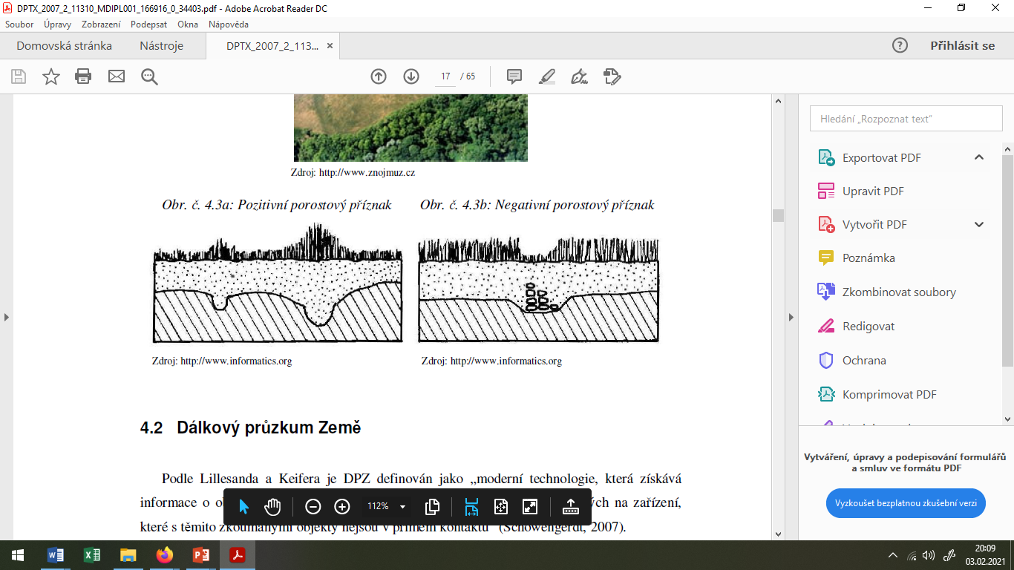
Nedestruktivní archeologický výzkum
Metody, které v minimální míře ohrožují archeologické památky:
Povrchový průzkum:
– povrchových útvarů (relikty, destrukce)
– geobotanická indikace (rostlinné příznaky)
– povrchové sběry (hmotné nálezy)
Dálkový průzkum:
– družicové snímky
– kolmé letecké snímkování (skener, radar)
– šikmé letecké snímkování (video, foto)
– drony s termokamerou (ukazují na dřívější zásahy do terénu)
Přírodovědné metody:
– geofyzikální a geochemické analýzy
– detektory kovů
Omezený zásah do terénu:
– vyhledávání a vzorkování vrstev (mikrosondáž, vrty)
– vyhledávání objektů (sondování)
Rostlinné příznaky:
Příkopy
Zeď

Slide 16
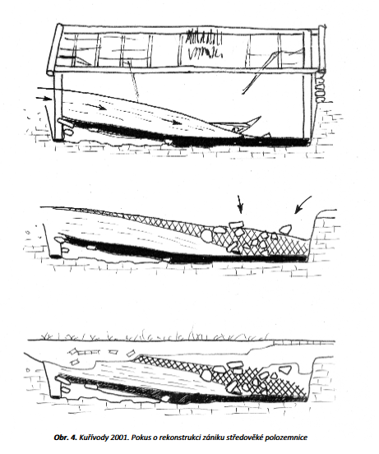
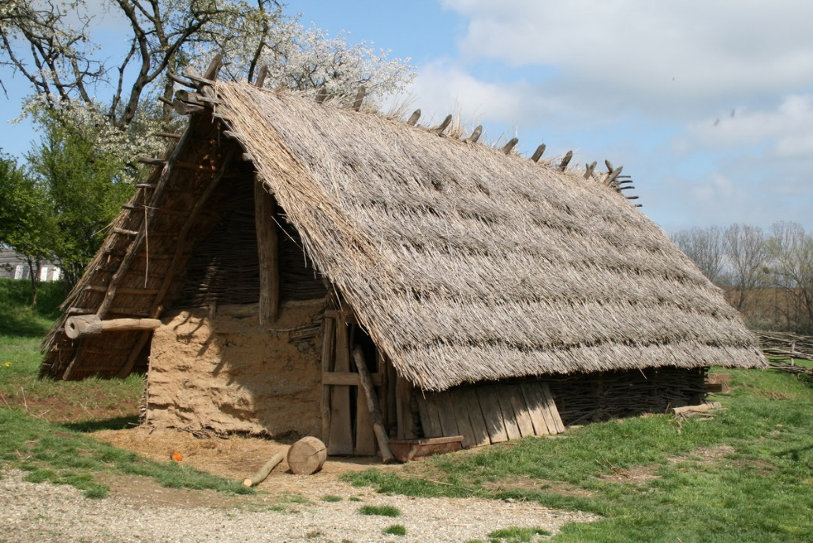
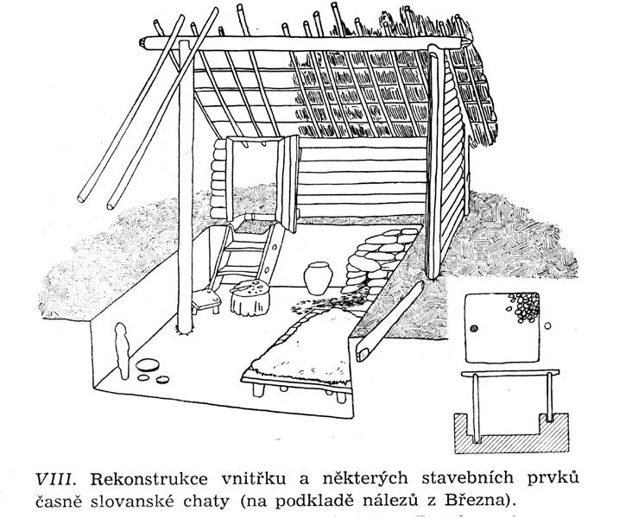
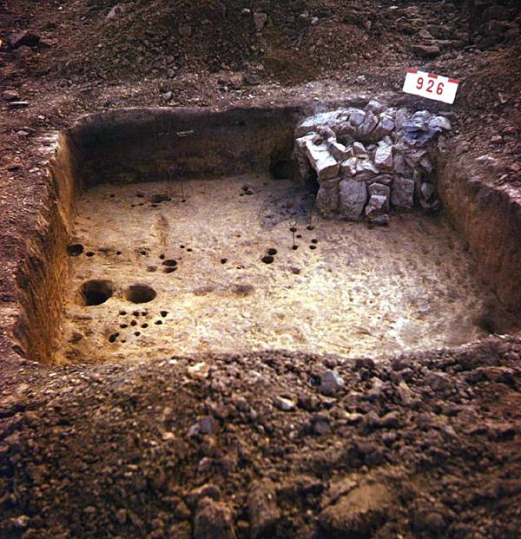

Slide 17
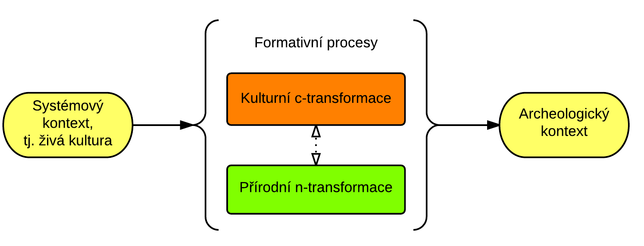
Teorie formativních procesů
Michael Brian Schiffer – proces přechodu ze živé kultury do mrtvé kultury (archeologizace)
C-transformace (culture transformations) – změny způsobené činností lidí
– zacházení s předměty (s odpadem)
N-transformace (nature transformations) – změny způsobené přírodními procesy (eroze, sedimentace, klima)

Slide 18
Povrchový průzkum
Umožňuje vyhledávání, mapování a interpretaci:
a) Nadpovrchové terénní útvary antropogenního původu:
– zachované v modelaci krajinného reliéfu (zejména v místech ne narušených zemědělskou činností)
– povrchové sběry – zkoumání stop osídlení pomocí nálezů zlomků artefaktů rozptýlených v terénu
– v zemědělsky využívané krajině (předměty se na povrch dostávají např. orbou)
– metodika: sběr na plochách (v čtvercové síti)
sběr v liniích
sběr v úsekových liniích
b) Podpovrchové komponenty:
– artefaktového (např. střepy) nebo ekofaktového (např. struska) charakteru informují o funkci
daného místa (např. výrobní, pohřební, sídelní).

Slide 19
Povrchový průzkum
Geodeticko-topografický průzkum – vyhledávání antropogenních reliéfů v krajině
Pravěká a raně středověká opevnění (valy, příkopy, brány)
Pravěká a raně středověká pohřebiště (mohylníky – skupiny mohyl)
Raně středověké vesnice (usedlosti, rybníky, mlýny)
Rezidenční sídla (hrady, tvrze, panské dvory)
Zaniklé plužiny (terasy, mezní pásy, záhony)
Těžba surovin (lomy, sejpy – haldy, pinky – kutací objekty, šachty, obvaly – vyházená hlušina)
Zpracování surovin (výrobní objekty – sklárny, milíře)
Vojenské zařízení (obléhací tábory s valy, novověká opevnění – bastiony aj.)
Komunikace (cesty – úvozy, terasy)
Recentní antropogenní útvary (lesní školky, vojenské okopy, jámy po bombách, kupy sesbíraných kamenů)

Slide 20
Dálkový průzkum
(remote sensing)
Pořizování snímků z letadla nebo družice k vyhledávání archeologických pramenů v terénu
Letecká prospekce – z nízko letícího letounu: vyhledávání pomocí vegetačních příznaků
– informace o krajinném rámci: identifikace antropogenních stop
Družicové snímkování – využívá radar napojený na družice (na oběžné dráze)
– nejstarší systém Corona (1960-1972) k pořizování špionážních snímků
– od r. 1972: LANDSAT (Americký civilní systém)
Letecké laserové snímkování – využívá systém LIDAR (Light detection and ranging), umístěný
zpravidla na letadle (laser a skenovací zařízení)
– trojrozměrné mapování (skenování) krajiny (zalesněné i nezalesněné,
ve dne i v noci)
– vytvoření výškopisného digitálního modelu zemského povrchu.

Slide 21
Nedestruktivní archeologický výzkum
Minimálně ničí archeologické situace – sestává z několika fází:
1. Příprava – definování cíle projektu, heuristika (zjištění informací)
– rešerše (výzkumy a jiné formy prospekce, mapy, plány)
– charakteristika přírodního prostředí (geologie, pedologie)
– výběr metody průzkumu (zohlednění cíle výzkumu)
2. Terénní měření – vytýčení zájmové plochy nebo území
– testovací měření, provedení průzkumu, kontrola získaných dat
3. Zpracování dat – převedení dat do PC a jejich analytické zpracování v prostředí GIS
– vynesení měření do map nebo plánů (2D)
– zpracování digitálního modelu terénu (3D)
– interpretace výsledků
4. Prezentace – vyhodnocení v závěrečném výstupu

Slide 22
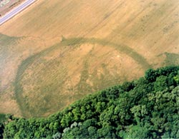
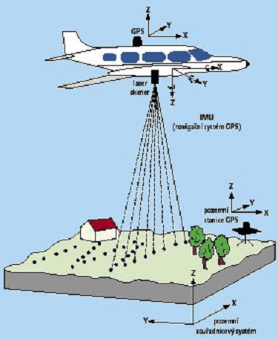
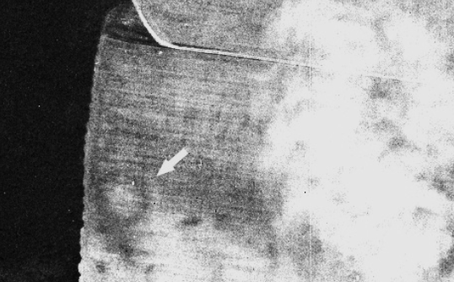
Letecké a družicové snímkování: Laserové snímání:
Digitální
model
terénu

Slide 23
Laserové snímkování
Využití – dokumentace prostorově složitých podpovrchových objektů
– 3D laserscaner s digitálním fotoaparátem nebo kamerou
– umožňuje vytvořit věrný prostorový obraz dokumentovaného objektu
– získaná data je možno převádět do CADu (např. Microstationu) a použít je
při pořizování nárysů, řezů či půdorysů, anebo při rekonstrukci a modelaci
„virtuálních“ památkových objektů
Výstupy – brněnská archeologická společnost Archaia Brno ve spolupráci s fy. Geodis, a. s.
zdokumentovala řadu historických objektů

Slide 24
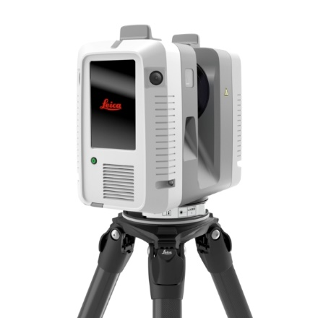
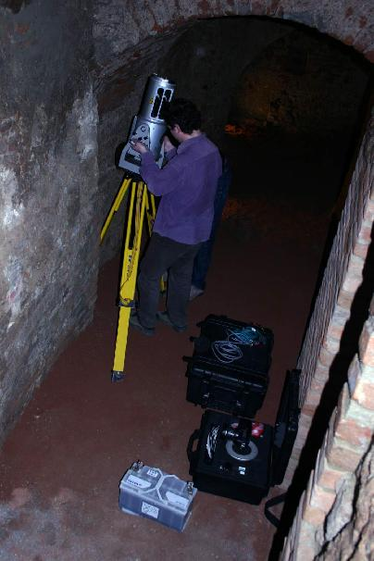
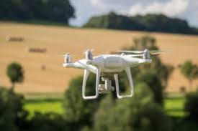
Laserové snímkování

Slide 25
Geofyzikální metody
Elektroodporové – zkoumá rozložení elektrického potencionálu šíření stejnosměrného proudu
Odporová metoda – slouží k vyhledávání podzemních substrukcí nebo objektů (příkopy, zdi)
Elektromagnetická metoda – měření intenzity elektromagnetických polí
Radionuklidové metody – měření přirozené radioaktivity v přírodě
– k identifikaci výrobních areálů prostřednictvím radioaktivních prvků
Geotermické metody – sledování geotermického pole země a jeho lokálních poruch
– lokalizace podpovrchových dutých prostor
Seismické metody – šíření uměle vyvolaných elastických vln (výbuchem či silnými údery) v horninách
– k lokalizaci podpovrchových substrukcí a dutých prostor

Slide 26
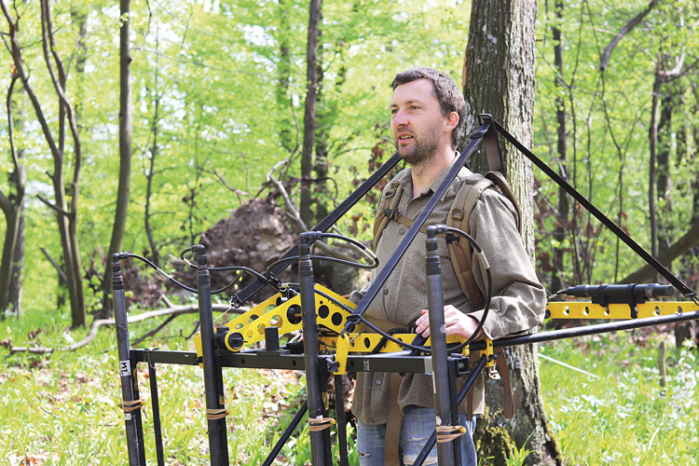
Odporové měření
Georadar – elektromagnetické vlnění měří změny odporu podpovrchových vrstev
– ze získaných dat 3D plán
– data slouží ke zmapování prostoru a určení hloubky, ve které se pozůstatky staveb nachází

Slide 27
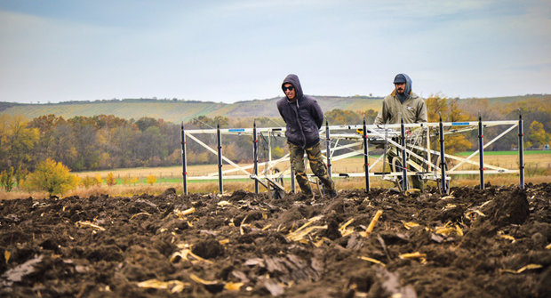
Magnetometrie
Magnetometr – geofyzikální přístroj, který měří změny (anomálie) v magnetickém poli Země
(výplň zasypané jámy má jiné fyzikální hodnoty)
– změří anomálie max. do metru pod povrchem
Magnetometrický plán – zachycuje podpovrchové pozůstatky antropogenní činnosti (příkopy, substrukce zdí)

Slide 28
Geochemické analýzy
Pedologické:
a) fyzikální rozbory půd a zemin (indikace lidských aktivit):
– udusanost půdy, rozlišení přírodních a kulturních sedimentů
b) chemické rozbory – pH (koncentrace vodíkových iontů)
– vápenatosti (malty)
– přítomnost železa
– přítomnost fosforu
– přítomnost lipidů (mastné kyseliny a uhlík)
c) mikroogranismy – stanovení celkového počtu mikrobů v zemině má vliv na rozklad
některých materiálů

Slide 29
Geochemické metody
Magnetická susceptibilita – magnetické vlastnosti půd určuje magnetické chování různých v půdě přítomných minerálů
(feromagnetické: oxidy železa, sulfidy železa a sloučeniny vodíku a kyslíku), které v antropogenně využívaných půdách
při povrchu ornice aktivují mikrobiologické procesy a oxidačně-redukční změny sloučenin železa a tím nárůst hodnot.
Susceptibilita zemin podlah domů in situ se měří příložným kappametrem.
Dielektrická konstanta čili relativní permitivita – relativní permitivita (dříve dielektrická konstanta) označuje podíl
permitivity daného materiálu a permitivity vakua. Relativní permitivita je látková konstanta, která vyjadřuje, kolikrát se
elektrická síla zmenší, když tělesa s elektrickým nábojem jsou místo ve vakuu umístěna v látkovém prostředí.
Měrná hmotnost zemin – měřena pro volně sypanou suchou zeminu, která je přesně zvážena. Využívá nižší měrné
hmotnosti organických přimísenin v zemině.
Fosfátová analýza – chemická metoda využívá produktů rozkladu organických hmot, což se projevuje množstvím fosforu
deponovaného v půdě. Vyšší naměřené hodnoty (koncentrace) vymezují prostory pro ustájení dobytka nebo frekventované
plochy domu. Odběr vzorků v síti odvislé na povaze objektu (např. 0,5 x 0,5 m).

Slide 30
Fosfátová analýza
Březno u Loun: podlaha domu č. 5404. koncentrace P2O5 kolem pece)
1 – 0,2–0,3 mg/g
2 – 0,3–0,4 mg/g
3 – 0,4–0,5 mg/g
4 – nad 0,5 mg/g
Březno u Loun: podlaha domu č. 506
(ustájení dobytka: koncentrace P2O5):
1 – 0,2–0,3 mg/g;
2 – 0,3–0,4 mg/g;
3 – 0,4–0,5 mg/g;
4 – nad 0,5 mg/g.

Slide 31
Vzorkování podpovrchových situací
Na některých archeologických lokalitách nelze provádět povrchové sběry, a proto se využívají alternativní postupy jako je vyhledávání a vzorkování vrstev (uloženin vzniklých geologickými půdotvornými nebo antropogenními procesy), které jsou složeny ze sedimentů (usazenin), půdy, organických materiálů a pozůstatků lidských aktivit).
Vrstvy jako indikátor lidských aktivit – vzorkování:
a) vpichy
b) geologické vrty
c) mikrosondáž (orientační vzorkování)
d) vzorkovací sondáž (vzorkování obsahu, stratigrafie)
e) rýhování (dlouhé úzké sondy)

Slide 32
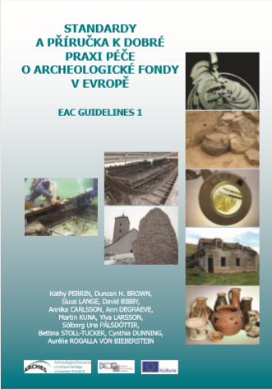
Archeologický fond:
– archeologické nálezy
– primární dokumentace související s
přípravou výzkumu
terénní poznámky
popisy kontextů
kresebná i fotografická dokumentace
nálezových situací a nálezů,
fotogrammetriie
plány
mapy
databázové soubory
hlášení
laboratorní analýzy atd.
Nálezová zpráva:
– výsledné shrnutí primární
dokumentace
PERRIN, K. a kol., 2014: Standardy a příručka k dobré praxi péče o archeologické fondy v Evropě. Namur.
(Europae Archaelogia Consilium – EAC).

Slide 33
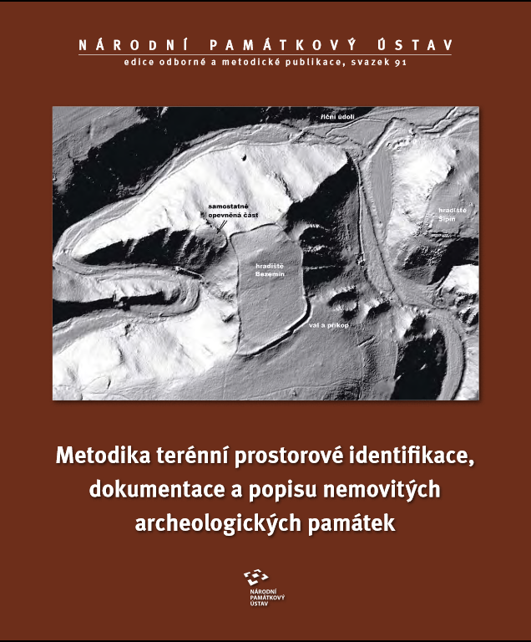
Petr Sokol, Jiří Havlice, Alena Knechtová, Jan Kypta, Filip Laval, Zdeněk Neustupný, Radmila Stránská, Renata Tišerová, Martin Tomášek, Petr Vitula:
Metodika terénní prostorové identifikace, dokumentace a popisu nemovitých archeologických památek. Praha 2017.

